Slide 1
数学科と情報科の
教科横断的な授業教材

Slide 2
1
単元：二次関数の最大と最小（数学Ⅰ）
データの整理と分析（数学Ⅰ）
モデル化とシミュレーション（情報Ⅰ）
概要：数学科の授業での問題解決の結果から、新たな課題を発見し、モデル化とシミュレーションを行い、解決方法を考える。
情報Ⅰの２時間～３時間分の授業教材です。

Slide 3
単元の目標（情報Ⅰ）
2
知識及び技能 | 思考力、判断力、表現力等 | 学びに向かう力、人間性等
・社会や自然などにおける事象をモデル化する方法を理解する。 ・モデル化とシミュレーションの手順について理解する。 ・モデルを使ってシミュレーションを行う技能を身に付ける。 ・シミュレーションを通してモデルを評価し改善する方法について理解する。 | ・問題解決の場面に応じて、適切なモデルを選択し表現する力を身に付ける。 ・⽬的に応じたモデルを表現する。 ・プログラムによるシミュレーションのメリットとデメリットについて考察する。 ・プログラムを用いて、⽬的に応じたモデル化やシミュレーションを適切に⾏い、その過程を評価し改善する。 | ・⾝近な問題を解決するためのモデル化に、積極的に取り組もうとする。 ・問題解決の結果を振り返り改善しようとしている。 ・シミュレーションの結果をもとに試⾏錯誤しながら粘り強く評価し改善しようとしている。
授業のねらい
・焼きそばを販売したときのおつりについて、 おつりを構成する要素に着目してモデルとして表現することができる。（思・判・表）
・プログラムを用いてシミュレーションを行い、その過程を評価し改善することができる。（思・判・表）
・シミュレーションの結果をもとに、試行錯誤しながら粘り強く評価し、改善しようとしている。（主）
・問題解決の結果を振り返り、改善しようとしている。（主）

Slide 4
二次関数の最大と最小（数学Ⅰ）で扱う問題
3
文化祭の模擬店で、焼きそばを販売することになった。売上をできるだけ多くし、利益を寄付したいと考えている。焼きそば１皿の値段をいくらにすればよいか。そのときに寄付できる金額はいくらか？
問題解決に必要な情報
・昨年は１皿200円で売って、360皿売れた。
・50円値上げをすると、40皿減る傾向にある。
・１皿あたりの原価は、120円である。
・消費税は考えない。

Slide 5
解答
4
焼きそば１皿の値段の昨年度からの値上げ金額を𝑥円とし、そのときの売上金額を𝑦円とする。
50円値上げをすると、40皿減る傾向にあるから、１円当たり、 $\frac{4}{5}$皿減ることになる。
よって、𝑥円値上げをすると、 $\frac{4}{5}$𝑥皿減る。
今年の焼きそば１皿の値段は、(200＋𝑥)円であり、そのときの売上皿数は、(360－$\frac{4}{5}$𝑥)皿になると考えられるから、売上金額は、
𝑦＝(200＋𝑥)(320－ $\frac{4}{5}$𝑥)
＝72000－160𝑥＋360𝑥－ $\frac{4}{5}$𝑥²
＝－ $\frac{4}{5}$𝑥²＋200𝑥＋72000
＝－ $\frac{4}{5}$(𝑥²－250𝑥)＋72000
＝－ $\frac{4}{5}${(𝑥－125)²－15625}＋72000
＝－ $\frac{4}{5}$(𝑥－125)²＋12500＋72000
＝－ $\frac{4}{5}$(𝑥－125)²＋84500
よって、昨年度からの値上げ金額を125円つまり、今年の値段を325円にしたときに、売上は最大となり、売上金額は84500円となる。
今年の売上皿数は、360－ $\frac{4}{5}$×125＝260(皿)であり、１皿あたりの原価は、120円だから、原価の合計は、31200円である。
したがって、利益は、84500－31200＝53300(円)である。
ゆえに、寄付できる金額は、53300円である。

Slide 6
モデル化とシミュレーション（情報Ⅰ）での授業展開
5
Ｔ：教師の発問 Ｓ：引き出したい生徒の回答
１ 数学の授業で扱った問題の解について考える。
Ｔ：実際に、焼きそばの値段を１皿325円で売ったときに、どのような問題が考えられるだろうか？
→ Ｓ：おつりの準備やお金の受け渡しが大変になる。
２ 解決策を考える。
Ｔ：どのような解決策が考えられるだろうか？
→ Ｓ：１皿300円で販売する。

Slide 7
モデル化とシミュレーション（情報Ⅰ）での授業展開
6
３ 本時の問題を知る。
Ｔ：焼きそばを１皿300円で販売するとき、事前におつりをどのくらい用意しておけばよいだろうか？
→ Ｓ：この情報だけでは決められない。
Ｔ：どのような情報が必要だろうか？
→ Ｓ：お客がどのように支払うのか（支払い方法）。
Ｓ：それぞれの支払い方法で支払う人が何人いるのか。
Ｓ：過去のデータ。

Slide 8
モデル化とシミュレーション（情報Ⅰ）での授業展開
7
４ モデル化し、シミュレーションする。
Ｔ：焼きそばを販売するときの状況をモデル化しよう。
状況の確認：
・商 品：
焼きそば
・代 金：
１皿300円
・販 売 数：
280皿（１人のお客に対し、１皿のみ販売する。）
・支払い方法：
100円玉で支払う、500円玉で支払う、1000円札で支払う。
・お つ り：
すべて100円玉で支払う。

Slide 9
モデル化とシミュレーション（情報Ⅰ）での授業展開
8
モデル化の目的は？
・事前におつりをどのくらい用意しておけばよいかを明らかにする。
モデルの構成要素とその関係は？
・構成要素：人数、100円玉、500円玉、1000円札
・100円玉で支払うとき、おつりは発生しないから、100円玉の増減は＋3枚である。
・500円玉で支払うとき、おつりは200円となるから、100円玉の増減は－2枚である。
・1000円札で支払うとき、おつりは700円となるから、100円玉の増減は－7枚である。
・100円玉で支払う人数がa人、500円玉で支払う人数がb人、1000円札で支払う人数がc人（ただし、a＋b＋c＝280）であるとき、最終的な100円玉の増減は、
3a＋(－2b)＋(－7c)枚となる。
Ｔ：「100円玉でちょうど支払う人が150人、500円玉で支払う人が86人、1000円札で支払う人が44人である。」というモデルケースを考えよう！

Slide 10
モデル化とシミュレーション（情報Ⅰ）での授業展開
9
T：表計算ソフトを用いてシミュレーションしよう。
生徒の活動
想定人数を入力する。
実際に発生する100円玉の受け渡し枚数を入力する。

Slide 11
モデル化とシミュレーション（情報Ⅰ）での授業展開
10
生徒の活動
支払い方法ごとに、100円玉の過不足の枚数を計算する。

Slide 12
モデル化とシミュレーション（情報Ⅰ）での授業展開
11
生徒の活動
100円玉の過不足を合計する。

Slide 13
モデル化とシミュレーション（情報Ⅰ）での授業展開
12
Ｔ：シミュレーションの結果から、事前に100円玉を何枚用意しておけばよいといえますか。
→Ｓ：30枚です。
Ｔ：確かにこの考え方では、事前に用意する100円玉は30枚でよいということになりますが、本当にそれでよいでしょうか。

Slide 14
モデル化とシミュレーション（情報Ⅰ）での授業展開
13
T：条件（人数）を変更してシミュレーションしよう。
変更後
変更前

Slide 15
モデル化とシミュレーション（情報Ⅰ）での授業展開
14
Ｔ：条件（人数）を変更する前のシミュレーションと変更後のシミュレーションを比較して、どのようなことがわかりますか。
→Ｓ：人数を変更すると、100円玉の過不足の合計も変わる。
Ｓ：人数によっては、100円玉を用意しなくてもよいという結果になる。
Ｔ：条件（人数）の設定が重要であることがわかりましたね。
では、仮に過去のデータを参考にして人数を決定したとして、別の視点から、事前に用意しておく100円玉が30枚でよいかを考えてみましょう。

Slide 16
モデル化とシミュレーション（情報Ⅰ）での授業展開
15
Ｔ：100円玉の過不足の合計は、いつの時点での合計でしょうか？
→Ｓ：280人が買った時点での合計です。
Ｔ：途中でおつりが足りなくなるということは考えらないでしょうか？
事前に30枚の100円玉を用意していたとして、どのような場合におつりが足りなくなるのか考えてみよう。

Slide 17
モデル化とシミュレーション（情報Ⅰ）での授業展開
16
Ｔ：どのような場合におつりが足りなくなりましたか？
→Ｓ：最初から1000円札で支払う人が連続で10人来たときです。
Ｓ：最初から500円玉で支払う人が５人続いて、その後、1000円で支払う人が３人続いたときです。
Ｔ：最初に500円玉や1000円札で支払う人が続くと、おつりが足りなくなります。このような場合も想定して、事前に100円玉を何枚用意すればよいかを、別のシミュレーション結果から考えてみましょう。

Slide 18
モデル化とシミュレーション（情報Ⅰ）での授業展開
17
５ 乱数を活用したシミュレーションで問題を解決する。
生徒に示すシミュレーションの手順
① 0から1の乱数を280個発生させる。
② 発生させた乱数の大きさによって、３つの数値（支払い方法による100円玉の増減）に分類する。
③ 分類した３つの数値を累計していく。
④ 累計した数値の最小値を求め、この絶対値を準備すべき100円玉の枚数とする。
生徒に配布する表計算ソフトのシートの一部
実際のシートには、Ｈ列より右側にもデータがあるが、この手順には関係がないので省略している。
実際はデータが280個ある。

Slide 19
モデル化とシミュレーション（情報Ⅰ）での授業展開
18
問題の状況、条件とシミュレーションの手順と表計算ソフトのシートを見比べながら表計算ソフトのシートの関数を理解する。
生徒に示すシミュレーションの手順
① 0から1の乱数を280個発生させる。
② 発生させた乱数の大きさによって、３つの数値（支払い方法による100円玉の増減）に分類する。
③ 分類した３つの数値を累計していく。
④ 累計した数値の最小値を求め、この絶対値を準備すべき100円玉の枚数とする。
状況の確認：
・商 品：焼きそば
・代 金：１皿300円
・販 売 数：280皿
・支払い方法：100円玉、500円玉、1000円札
・お つ り： すべて100円玉で支払う。
「100円玉でちょうど支払う人が150人、500円玉で支払う人が86人、1000円札で支払う人が44人」というモデルケース

Slide 20
モデル化とシミュレーション（情報Ⅰ）での授業展開
19
問題の状況、条件とシミュレーションの手順と表計算ソフトのシートを見比べながら表計算ソフトのシートの関数を理解する。
状況の確認：
・商 品：焼きそば
・代 金：１皿300円
・販 売 数：280皿
・支払い方法：100円玉、500円玉、1000円札
・お つ り：すべて100円玉で支払う。
生徒に示すシミュレーションの手順
① 0から1の乱数を280個発生させる。
② 発生させた乱数の大きさによって、３つの数値（支払い方法による100円玉の増減）に分類する。
③ 分類した３つの数値を累計していく。
④ 累計した数値の最小値を求め、この絶対値を準備すべき100円玉の枚数とする。
「100円玉でちょうど支払う人が150人、500円玉で支払う人が86人、1000円札で支払う人が44人である。」というモデルケース

Slide 21
モデル化とシミュレーション（情報Ⅰ）での授業展開
20
シミュレーションの手順を具体例を用いて確認する。
生徒に示すシミュレーションの手順
① 0から1の乱数を280個発生させる。
② 発生させた乱数の大きさによって、３つの数値（支払い方法による100円玉の増減）に分類する。
③ 分類した３つの数値を累計していく。
④ 累計した数値の最小値を求め、この絶対値を準備すべき100円玉の枚数とする。
①において、例えば、0.56が発生したとする。
②において、0.56は、0.54より大きく0.84以下の範囲にあるので、500円玉で支払ったと分類できる。
500円で支払ったときの100円玉の増減は、－2なので、－2を表示する。
③において、100円玉の初期値は0とし、累計していく。
④において、100円玉の最も少なかったときを最小値とし、最初に100円玉を最小値の枚数分、用意していればおつりがなくなることはないと考える。

Slide 22
モデル化とシミュレーション（情報Ⅰ）での授業展開
21
Ｔ：キーボードのＦ９ボタン（再計算）を押してシミュレーションを行ったら、その結果（最小値の絶対値）を別に配布している表計算ソフトのシートのB列に入力してください。
シミュレーション結果
出席番号

Slide 23
モデル化とシミュレーション（情報Ⅰ）での授業展開
22
Ｔ：みなさんが入力した値からどのようなことがわかりますか。
→Ｓ：最小値がばらばら。

Slide 24
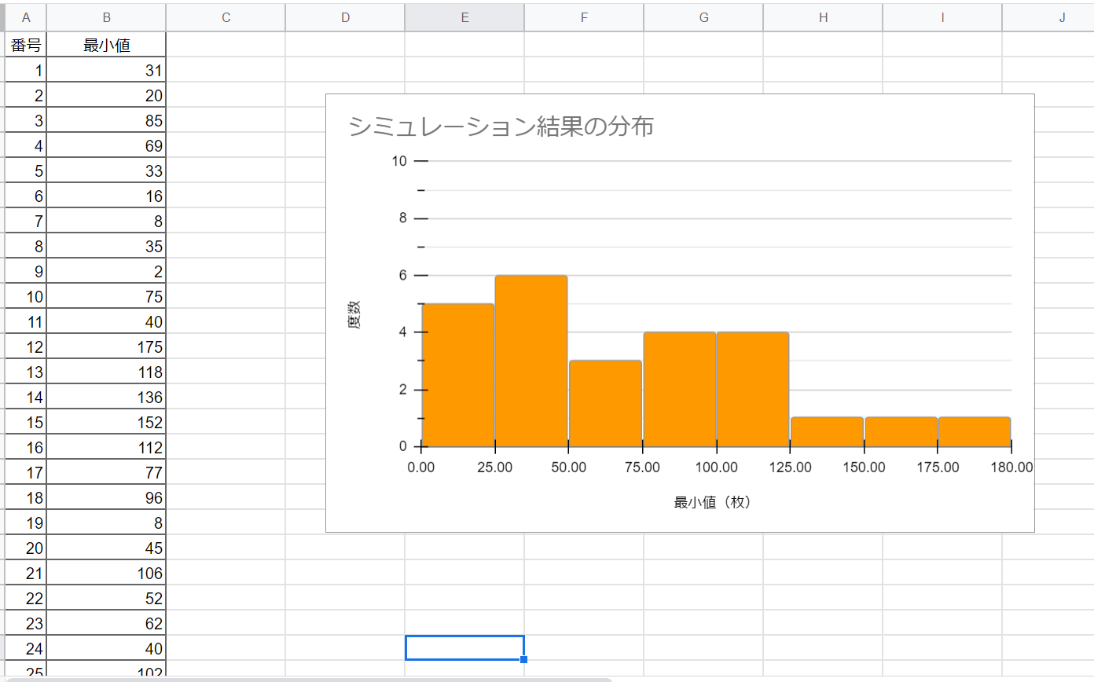
モデル化とシミュレーション（情報Ⅰ）での授業展開
23
Ｔ：最小値の分布をヒストグラムにしてみるとこのようになります。
さて、用意するおつりの枚数をどのようにして決めればよいでしょうか？
生徒が値を入力したら、ヒストグラムが作成されるようにしておく。

Slide 25
モデル化とシミュレーション（情報Ⅰ）での授業展開
24
（平均値で決める、最頻値で決める、中央値で決める など、様々な意見が出ると考えられるので、話し合う活動が有効である。）
Ｔ：代表値を使って決めるという方法がありそうですが、そのようにして決めた枚数の信ぴょう性を高めるにはどうすればよいのでしょうか？
→Ｓ：データの数を増やす。
Ｔ：そうですね、さっきは25回分のデータで考えたのですが、もっと多くの回数でやった方が信ぴょう性は高くなりますね。では、今から1000回シミュレーションしてみましょう。

Slide 26
モデル化とシミュレーション（情報Ⅰ）での授業展開
25
表計算ソフトのシートの関数を理解する。
① 転記ボタンを押して、1000回分の最小値を表示する。
③ 最小値がプラスのものだけを数える。
② 最小値がマイナスになる場合に、その絶対値を表示する。
⑤ 累計する。
④ 1000回試行のうち、最小値の絶対値が起きる回数を表示する。

Slide 27
モデル化とシミュレーション（情報Ⅰ）での授業展開
26
Ｔ：シミュレーションの結果から統計量を計算してみます。
（表計算ソフトの分析ツールを使って統計量を計算する。）
統計量の結果から、平均値、中央値、最頻値などの代表値を使って、事前の100円玉の枚数を決めることが妥当かどうかをグループで考えてみましょう。

Slide 28
モデル化とシミュレーション（情報Ⅰ）での授業展開
27
Ｓ：代表値を使って100円玉の枚数を決めるのは妥当ではないと思います。
まず、範囲が237と大きいので、平均値を使うのは妥当ではありません。また、中央値と平均値の数値はほとんど同じなので、中央値も妥当ではありません。さらに、最頻値は０になっています。用意する100円玉が0枚ということになりますので、これも妥当ではなりません。したがって、代表値を使って決めるという方法は妥当ではないと思います。

Slide 29
モデル化とシミュレーション（情報Ⅰ）での授業展開
28
Ｔ：どうやら代表値を使って、事前に用意する100円玉の枚数を決めるという方法は妥当ではなさそうですね。
ではどのようにして決めればよいのでしょうか？もう一度、グループで話し合ってみましょう。その際、Ｓ列のセルに入力されている累積度数の意味を考えてみてください。

Slide 30
モデル化とシミュレーション（情報Ⅰ）での授業展開
29
Ｓ：例えば、Ｓ4のセルの値（36）について考えてみます。1000回試行して最小値が－2以上になる場合が36回だから、その確率は、 $\frac{36}{1000}$(つまり3.6%)となります。 100円玉を2枚用意しておけば、3.6%の確率でおつりは足りるということです。例えば、95％の確率で足りる100円玉の枚数を考えると、1000回の95％は950回だから、累積度数が950以上になる最小値のうち、最も小さいものを求め、142枚となります。
よって、100円玉を事前に142枚用意しておけばよいといえます。現実的には、150枚でよいと思います。

Slide 31
モデル化とシミュレーション（情報Ⅰ）での授業展開
30
６ これまでの問題解決の過程を振り返る。
振り返る内容
☆ 問題を解決するために有効だと感じた方法や考え方
☆ 問題解決の過程において、うまくいかなかったこととその原因
☆ 他者との話し合いの中で、自分の考えが変わったところ、または変わらなかったところ
（それぞれ理由も含めて）
☆ これからさらに考えてみたいことややってみたいこと
・・・など

Slide 32
数学科と情報科は、教科横断的な視点で授業づくりを進めやすい教科です。
カリキュラム・マネジメントの視点でも是非、チャレンジしてみてください。

